Slide 1

论文报告
Investigating Cultural Alignment of Large Language Models
汇报人 | 秦泽斌

Slide 2




目录
CONTENTS
第一章
研究背景
第二章
研究内容
RESEARCH BACKGROUND
RESEARCH CONTENTS
第三章
研究讨论
第四章
研究结果
STUDY AND DISCUSS
RESEARCH RESULTS

Slide 3
第一章
研究背景
RESEARCH BACKGROUND

Slide 4
第一章
研究背景
RESEARCH BACKGROUND
LLM在文化对齐中的表现
本文主要研究了大型语言模型（LLMs）的文化对齐问题。研究选择了30个涵盖不同主题的问题，并通过为ChatGPT提供问题描述和预期答案选项的方式，生成了四个语言变体。研究发现，LLMs的文化对齐受到多个因素的影响，包括预训练数据中的语言组成、提示语言的影响以及不同人口统计学维度的影响。研究提出了一种名为“人类学提示”的新方法，用于提高LLMs的文化对齐性能。
大语言模型
文化
对齐
提示语言
角色扮演

Slide 5
第一章
研究背景
RESEARCH BACKGROUND
01
02
03
提示语言
预训练数据成分
方法选择
使用特定文化的母语提示是否会比使用外语提示产生更高的文化对齐度。
对于固定大小的模型，使用更高比例的特定文化数据进行预训练是否会导致与该文化调查结果更高的对齐度。
研究将30个主题问题分为7个不同的主题，并通过模拟埃及和美国的调查数据，评估了LLMs在文化对齐方面的表现。

Slide 6
第二章
研究内容
RESEARCH CONTENTS

Slide 7
第二章
研究内容
RESEARCH CONTENTS
STEP ONE
STEP TWO
STEP THREE
文化对齐度分析
预训练数据成分
提示语言的影响
具体通过两个方面进行分析研究，即预训练数据成分和提示语言的影响
对于固定大小的模型，使用更高比例的特定文化数据进行预训练是否会导致与该文化调查结果更高的对齐度
研究假设使用特定文化的母语）进行提示，可能会使大型语言模型更好地理解和反映该文化的价值观和观点

Slide 8
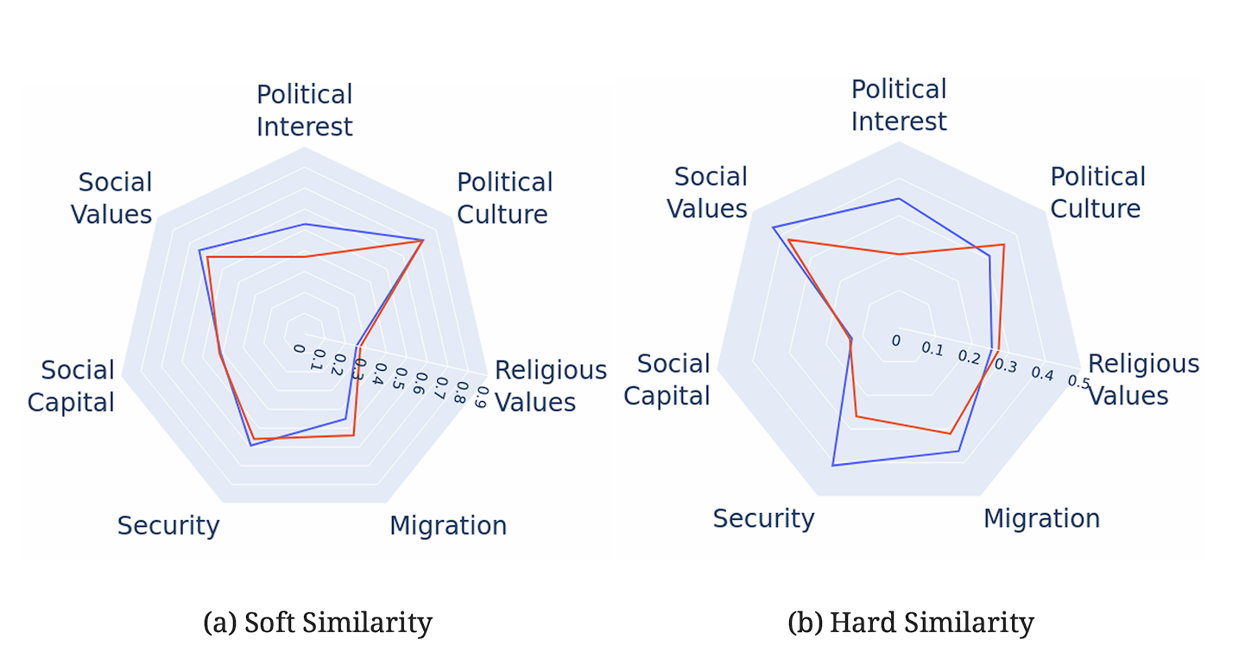

Slide 9
第三章
研究讨论
STUDY AND DISCUSS

Slide 10
第三章
研究讨论
STUDY AND DISCUSS
如何从不同角度处理文化对齐问题
盎格鲁中心偏见的存在
提示语言和预训练数据成分对文化对齐度的影响
本研究与这些工作的不同之处。
提示语言的影响

Slide 11
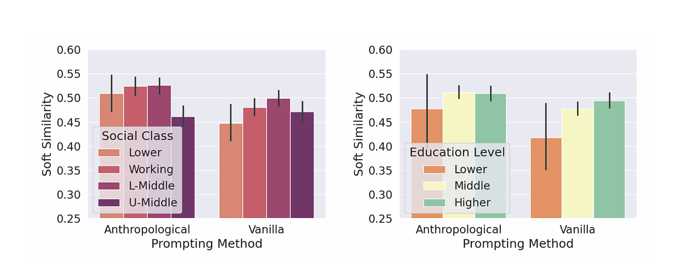
研究通过模拟在埃及和美国进行的调查，使用四个不同的LLMs，并使用与原始参与者相似的角色进行提示，分析了提示语言和预训练数据成分对文化对齐度的影响。结果表明，提示语言和预训练数据成分对文化对齐度有显著影响，并且所有LLMs都表现出盎格鲁中心偏见。未来的研究可以扩展到更多文化和语言，以进一步验证这些发现。

Slide 12
第四章
研究结果
RESEARCH RESULTS

Slide 13
结论与未来工作
语言在模型响应中的重要作用：研究总结了语言在模型响应中的关键作用。具体来说，模型的预训练数据和提示语言都会影响模型的文化对齐（cultural alignment）。例如，GPT-3.5主要使用英语数据进行预训练，但在阿拉伯语NLP基准测试中表现出色。然而，当使用多语言模型（如mT0-XXL）时，尽管其训练数据包含更多平衡的语言混合，但在某些情况下仍表现出较差的跨语言文化对齐能力。
扩展到更多文化和语言：未来的研究可以扩展到更多的文化和语言，以验证当前发现的有效性，并进一步探索模型在不同文化和语言背景下的表现。
改进人类学提示方法：研究提出了“人类学提示”（Anthropological Prompting）作为一种改进模型文化对齐的方法。未来的工作可以进一步优化这一方法，以提高模型在不同文化背景下的响应准确性。

Slide 14
序号 | 参考来源 | 详细内容
1 | 学术期刊 | Abubakar Abid, Maheen Farooqi, and James Zou. 2021. Persistent anti-muslim bias in large language models. In Proceedings of the 2021 AAAI/ACM Conference on AI, Ethics, and Society, AIES '21, page 298–306, New York, NY, USA. Association for Computing Machinery.
2 | 学术期刊 | Zaid Alyafeai, Maged S. Alshaibani, Badr AlKhamissi, Hamzah Luqman, Ebrahim Alareqi, and Ali Fadel. 2023. Taqyim: Evaluating arabic nlp tasks using chatgpt models. ArXiv, abs/2306.16322.
3 | 学术期刊 | Arnav Arora, Lucie-aimée Kaffee, and Isabelle Augenstein. 2023. Probing pre-trained language models for cross-cultural differences in values. In Proceedings of the First Workshop on Cross-Cultural Considerations in NLP (C3NLP), pages 114–130, Dubrovnik, Croatia. Association for Computational Linguistics.

Slide 15
感谢聆听
THANK YOU!
汇报人 | 秦泽斌

